Slide 1

eHealth v Plzeňském kraji
23.04.2015, Žďár nad Sázavou
Krajský úřad Plzeňského kraje, Odbor informatiky

Slide 2
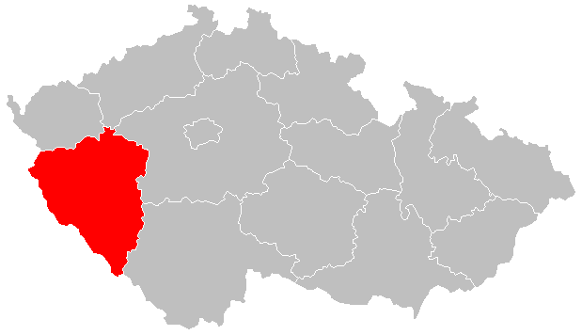
Plzeňský kraj
Třetí největší rozlohou - 7561 km²
Devátý počtem obyvatel - 571709 obyvatel
Druhý nejnižší hustotou zalidnění
- 76 obyvatel na 1 km²
Vznik 1.1.2000

Slide 3
Emergency Card
Předávání zdravotnické dokumentace lékařům Zdravotnické záchranné služby Plzeňského kraje (ZZS PK)
Realizace a investice OIT PK
První krůčky od 2011 (2013 testování ve vozidle IOP11)
Smluvní zabezpečení ZZS PK
s nemocnicemi Plzeňského kraje (ZHPK)

Slide 4
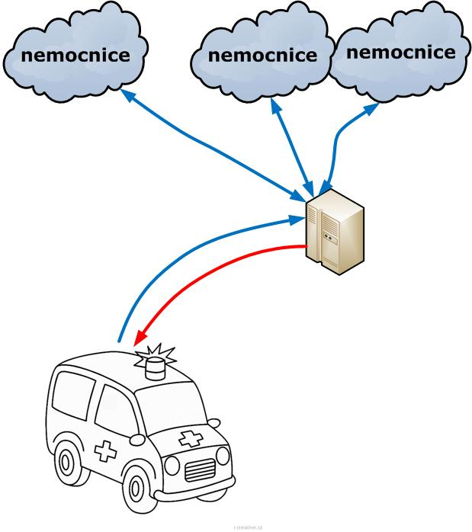
Emergency Card

Slide 5
Emergency Card - rozvoj
Rozšíření aplikace
zapojení FN Plzeň (vyšší % péče)
avízo (nízkoprahové, vysokoprahové)
Smluvní zabezpečení
Úprava aplikace Medsol (vozidlo)

Slide 6
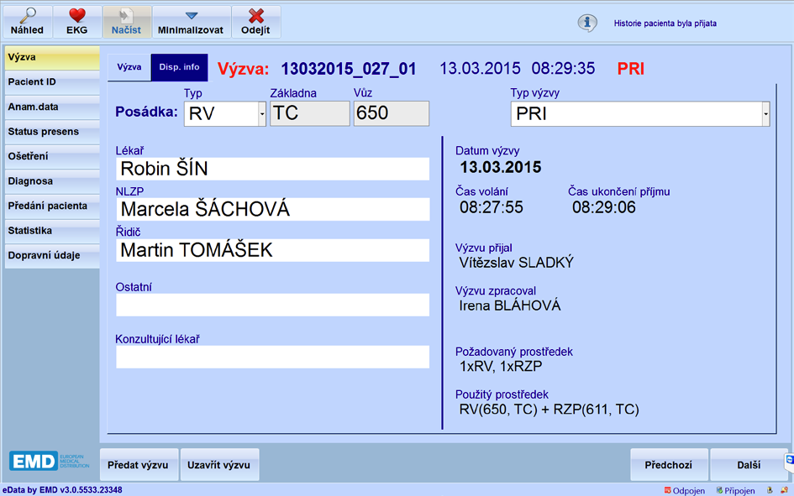
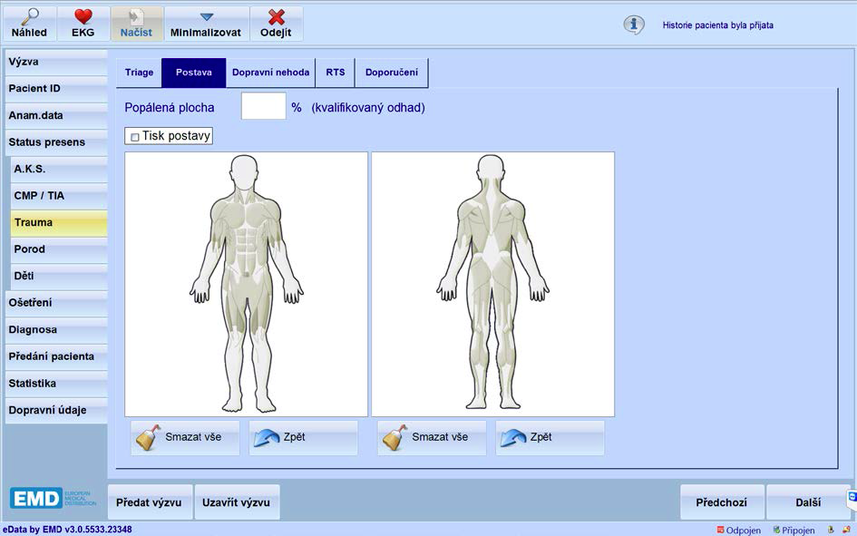
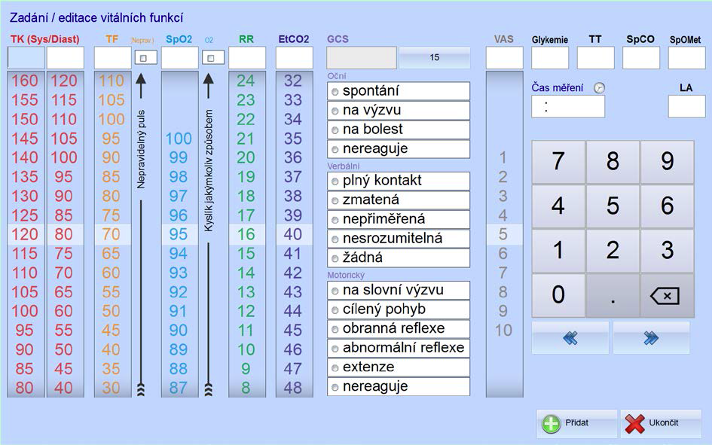

Slide 7
NIXZD
Národní centrum výměny zdravotnické dokumentace
    Řešení požadavku IOP23 – plošné sdílení ZD pro ZZS
    NIXZD vzniká a je provozováno na základě metodické a smluvní dohody krajů a případných dalších zájemců o tuto problematiku.
    Cílem NIXZD je maximální otevřenost, respektování praxí ověřených standardů.
    Hlavními partnery z pohledu smluvního a organizačního vůči NIXZD jsou všechny kraje ČR a to jak z pohledu zřizovatelské role zdravotnických zařízení tak z pohledu svého území.
    Vstup do NIXZD je umožněn i ostatním subjektům (státní, komerční, akademické, …), ale je preferován přístup prostřednictvím tzv. krajského komunikačního centra dle území příslušnosti.

Slide 8
NIXZD
Národní centrum výměny zdravotnické dokumentace
    Společná dohoda na mechanismech výměny dat – schválení v rámci orgánů AKČR
    Role krajských komunikačních center je přenositelná (např. zajištění jiným krajem popř. plošným systémem).
    V případě nadregionálních řešení je předpokládáno jejich přímé připojení do NIXZD.
    Provozovatelem NIXZD bude Kraj Vysočina, se záměrem převedení této role na národní autoritu z řad subjektů veřejné správy (MZd popř. jím určená organizace); OpenSource, přenositelná licence, virtualizace
    Veškerá logika a architektura NIXZD striktně respektuje ustanovení příslušné legislativy, zejména pak zákona č. 101/2000 Sb., o OOÚ

Slide 9
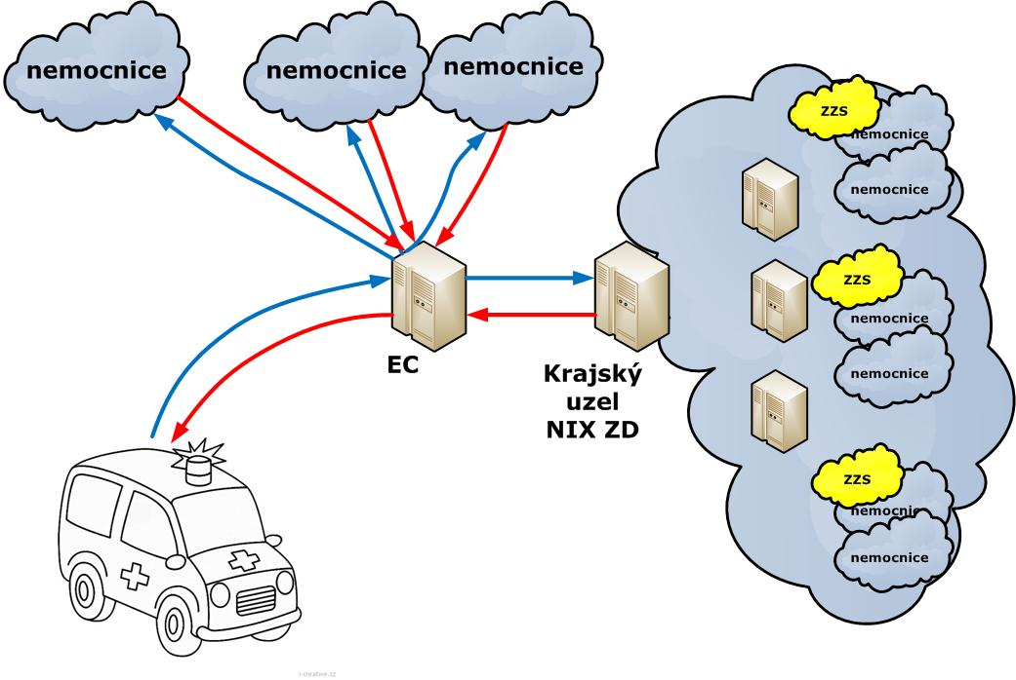

Slide 10
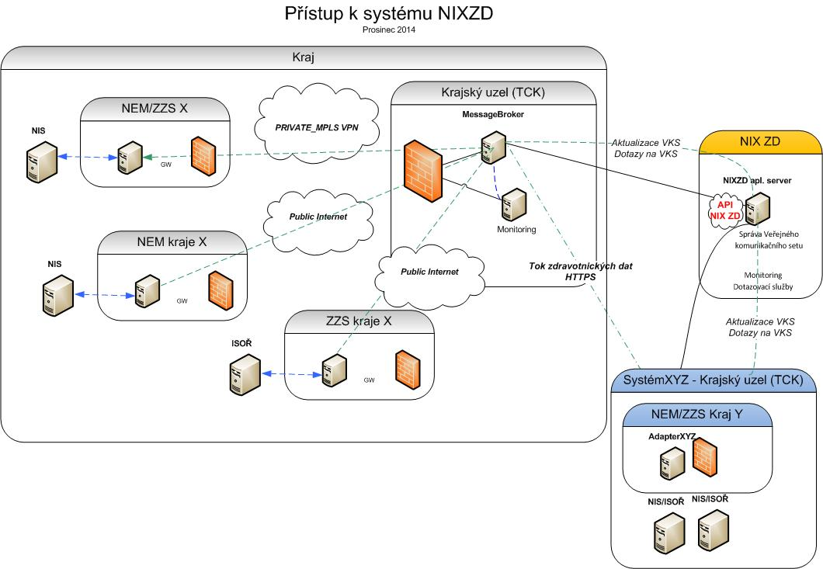

Slide 11
NIXZD
Národní centrum výměny zdravotnické dokumentace
Takto integrované systémy mohou mít vnitřně rozdílnou architekturu a mohou být řešeny různými výrobci.
Popis mechanismů a pravidel NIX ZD předpokládá maximálně otevřenou a obecnou architekturu na bázi WS/SOAP zajišťující signalizaci (informaci o rozhraní daného poskytovatele ZD), služby PKI (evidenci veřejných klíčů pro sestavní bezpečného komunikačního kanálu a podepisování/šifrování), evidenci verzí komunikačních protokolů a další.
Pro komunikaci s NIX ZD je nutná výstavba krajského komunikačního centra a respektování základních pravidel NIX ZD.
Dokumentace NIX ZD je k dispozici v aktuální verzi na www.emedocs.cz/ke-stazeni. Z pohledu IS eMeDocS Kraje Vysočina je rozhraní vůči NIX ZD aktuálně ve výstavbě s přepokládaným termínem dokončením v srpnu 2015.
Pro propojení jednotlivých systémů prostřednictvím NIX ZD je přepokládáno sjednání integrační smlouvy.
Upozorňujeme, že jiné metody integrace vůči eMeDocS Kraje Vysočina nebudou umožněny a to i za situace, kdy architektura či dodavatel krajského komunikačního uzlu budou shodné s eMeDocS Kraje Vysočina

Slide 12

Těchto aktivit se Plzeňský kraj chce zúčastnit
Dotazy ?
Děkujeme za pozornost
Jan Pejchal, Eliška Pečenková
eliska.pecenkova@plzensky-kraj.cz
Jan.pejchal@plzensky-kraj.cz
http://www.plzensky-kraj.cz

